Slide 1
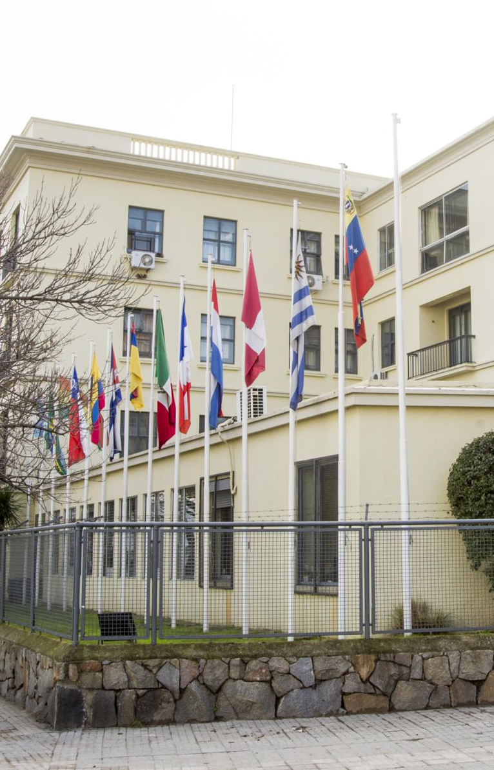

Avances y desafíos de la facilitación del comercio en la ALADI
27 de noviembre, 2023

Slide 2
01.
La Agenda de la ALADI

Slide 3
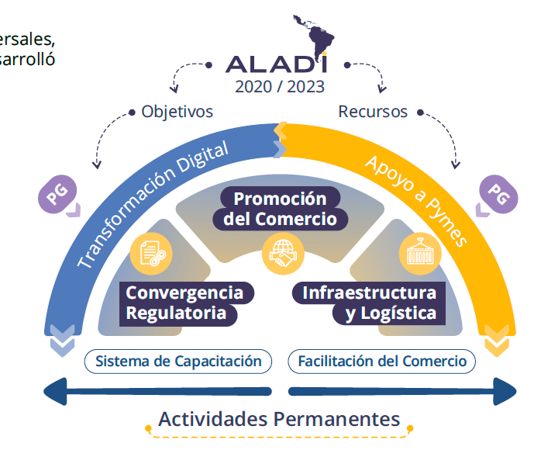
-Agenda de la ALADI
-Tres áreas principales:
Convergencia regulatoria
Infraestructura y logística
Promoción del Comercio Intrarregional
-Se suman 2 áreas transversales:
Transformación digital
Apoyo a las Pymes con inclusión social
-Se sostienen en dos áreas base:
Facilitación del Comercio
Sistema de capacitación
-Grupos de Trabajo :
Facilitación del Comercio y Cooperación Aduanera
Agenda Digital (nuevo)
ARGENTINA | BOLIVIA | BRASIL | CHILE | COLOMBIA | CUBA | ECUADOR | MÉXICO | PANAMÁ | PARAGUAY | PERÚ | URUGUAY | VENEZUELA

Slide 4
-Agenda de la ALADI
Resolución 86 del Consejo de Ministros (XIX)
Agosto 2023
Facilitación del Comercio y Cooperación Aduanera
“Impulse actividades que permitan a los países miembros generar capacidades y eliminar obstáculos en el comercio transfronterizo regional, incluidos los pasos de frontera, en particular la simplificación de procedimiento aduaneros, asegurando que las operaciones de importación, exportación y tránsito de mercancías en los países miembros se desarrollen de manera previsible, uniforme y transparente y que coadyuven a las mipymes en su inserción a los mercados latinoamericanos, teniendo como referencia el Acuerdo de Facilitación del Comercio de la Organización Mundial del Comercio.”
ARGENTINA | BOLIVIA | BRASIL | CHILE | COLOMBIA | CUBA | ECUADOR | MÉXICO | PANAMÁ | PARAGUAY | PERÚ | URUGUAY | VENEZUELA

Slide 5
02.
Facilitación del Comercio

Slide 6
-Facilitación del Comercio
Encuentros Latinoamericanos de los Comités Nacionales de Facilitación del Comercio (CNFC)
Tres encuentros organizados en coordinación con la Organización Mundial del Comercio
Objetivos generales
Crear instancias que coadyuven a los países de la región a avanzar en la implementación del Acuerdo de Facilitación del Comercio (AFC).
Promover un intercambio de experiencias para identificar áreas de aprendizaje mutuo y colaboración
Fortalecer las capacidades de los participantes en distintos aspectos y crear espacios de intercambio sobre las experiencias de los países.
ARGENTINA | BOLIVIA | BRASIL | CHILE | COLOMBIA | CUBA | ECUADOR | MÉXICO | PANAMÁ | PARAGUAY | PERÚ | URUGUAY | VENEZUELA

Slide 7
-Facilitación del Comercio
Primer Encuentro – 2019 (Noviembre)
El evento contó con la participación de 74 asistentes de 17 países latinoamericanos.
Entre las recomendaciones finales: realizar un segundo encuentro que además incluyera a un mayor número de participantes del sector privado.
Segundo Encuentro – 2022 (Febrero)
Los temas desarrollados fueron determinados por los participantes por medio de una encuesta, donde con mucha ventaja se determinó que el tema de mayor interés era el de la cooperación de los organismos que intervienen en frontera.
Participaron 143 representantes de diversas organizaciones que trabajan en la frontera (incluyendo ministerios de comercio, aduanas, agencias de medidas sanitarias y fitosanitarias, así como el sector privado). 16 países latinoamericanos.
ARGENTINA | BOLIVIA | BRASIL | CHILE | COLOMBIA | CUBA | ECUADOR | MÉXICO | PANAMÁ | PARAGUAY | PERÚ | URUGUAY | VENEZUELA

Slide 8
-Facilitación del Comercio
Tercer Encuentro – 23 al 26 de mayo, 2023
ARGENTINA | BOLIVIA | BRASIL | CHILE | COLOMBIA | CUBA | ECUADOR | MÉXICO | PANAMÁ | PARAGUAY | PERÚ | URUGUAY | VENEZUELA

Slide 9
-Facilitación del Comercio
Participación:
✔ Más de 60 participantes del sector público y privado.
✔ 18 países de América Latina: Bolivia, Brasil, Chile, Colombia, Costa Rica, Cuba, Ecuador, El Salvador, Guatemala, Honduras, México, Nicaragua, Panamá, Paraguay, Perú, República Dominicana, Uruguay, y la Venezuela.
✔ 16 representantes de las Representaciones Permanentes ante la ALADI
✔ Organizaciones Internacionales como OMA, UNCTAD, OCDE, Banco Mundial, BID, CCI, CLADEC, Comunidad Andina, UPAEP, Unión Europea, USAID y Global Alliance for Trade Facilitation.
ARGENTINA | BOLIVIA | BRASIL | CHILE | COLOMBIA | CUBA | ECUADOR | MÉXICO | PANAMÁ | PARAGUAY | PERÚ | URUGUAY | VENEZUELA

Slide 10
-Facilitación del Comercio
Temas desarrollados:
✔ Evaluación de la implementación del AFC en los países de la región
✔ Gestión coordinada de fronteras en el contexto regional
✔ Digitalización de los procesos de importación, exportación y tránsito
✔ Gestión de riesgos y los planes de contingencia
✔ Retos en la implementación y funcionamiento de los CNFC
✔ Sector privado y la implementación del AFC
✔ Cooperación entre los CNFC de la región.
✔ Coordinación con los donantes
ARGENTINA | BOLIVIA | BRASIL | CHILE | COLOMBIA | CUBA | ECUADOR | MÉXICO | PANAMÁ | PARAGUAY | PERÚ | URUGUAY | VENEZUELA

Slide 11
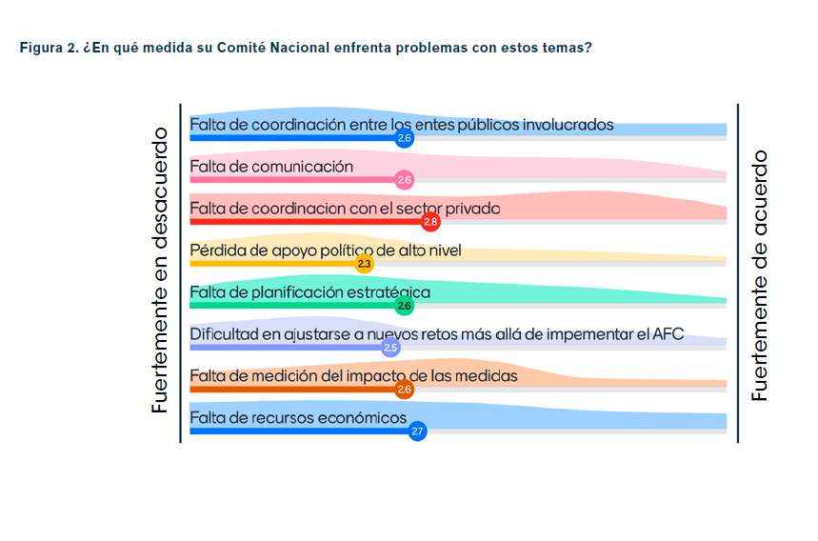
-Facilitación del Comercio
✔ Retos en la implementación y funcionamiento de los CNFC
Identificación de fortalezas y buenas prácticas, así como retos y desafíos
Algunos de los retos y desafíos incluyen:
• Falta de coordinación: El Comité Nacional no siempre es el único ente coordinando el trabajo en ciertas áreas y algunas decisiones que se adoptan no necesariamente se transmiten lo suficientemente rápido a los entes ejecutores. Se podría solucionar asegurándose que los objetivos y las instrucciones fluyen de los que toman las decisiones a los entes ejecutores. Esfuerzo para alinear las iniciativas de las distintas instituciones públicas involucradas.
ARGENTINA | BOLIVIA | BRASIL | CHILE | COLOMBIA | CUBA | ECUADOR | MÉXICO | PANAMÁ | PARAGUAY | PERÚ | URUGUAY | VENEZUELA

Slide 12
-Facilitación del Comercio
Recomendaciones
1. Posicionar el tema de la facilitación del comercio en la agenda de los más altos mandos políticos.
2. Impulsar la gestión coordinada de frontera a través de la definición clara del liderazgo entre autoridades fronterizas.
3. Empezar a gestionar la medición del impacto de cada una de las medidas del AFC y mejorar la eficiencia de las medidas con base en indicadores de desempeño y no simplemente de cumplimiento.
4. Una vez que se haya implementado de manera completa el AFC, sería importante que los Comités Nacionales informen de manera voluntaria al Comité de Facilitación del Comercio de la OMC las mejoras que se introduzcan en las diferentes medidas.
5. Fortalecer la comunicación fiable y de consulta entre los Comités Nacionales a través de encuentros regionales.
ARGENTINA | BOLIVIA | BRASIL | CHILE | COLOMBIA | CUBA | ECUADOR | MÉXICO | PANAMÁ | PARAGUAY | PERÚ | URUGUAY | VENEZUELA

Slide 13
-Facilitación del Comercio
Recomendaciones
6. Promover una mayor participación de la región latinoamericana en el Comité sobre Facilitación del Comercio de la OMC, propiciando el intercambio de experiencias de la región.
7. En el seno de los Comités, profundizar en:
a. la digitalización, transmisión, intercambio armonizado de información (p.ej. datos y documentos) e interoperabilidad regional,
b. la gestión del riesgo del trámite de los envíos urgentes, y
c. las mejores prácticas para informar de manera efectiva al sector privado y otras partes interesadas.
8. Coordinar con los donantes a que presenten información de requisitos y procedimientos a seguir para obtener cooperación en el marco del AFC, de tal forma que se logre una mayor divulgación.
9. Fortalecer la gestión de la facilitación del comercio a través de la asignación de mayores recursos humanos y financieros para el comité nacional.
ARGENTINA | BOLIVIA | BRASIL | CHILE | COLOMBIA | CUBA | ECUADOR | MÉXICO | PANAMÁ | PARAGUAY | PERÚ | URUGUAY | VENEZUELA

Slide 14


-Facilitación del Comercio
Cuarto Encuentro Latinoamericano de los CNFC
mayo 2024
Sede ALADI
ARGENTINA | BOLIVIA | BRASIL | CHILE | COLOMBIA | CUBA | ECUADOR | MÉXICO | PANAMÁ | PARAGUAY | PERÚ | URUGUAY | VENEZUELA

Slide 15
-Facilitación del Comercio
Reunión especializada en FC países ALADI
Participaron representantes expertos de los 13 países miembros.
Objetivo: Identificar acciones conjuntas para impulsar desde la ALADI con la finalidad de avanzar en determinadas áreas de la FC.
Sugerencias de los expertos:
✔ Avanzar en el tema de la interoperabilidad de las VUCES (incluyendo los certificados de origen, fitosanitarios y zoosanitarios) y la digitalización de los trámites.
✔ Profundizar los trabajos con miras obtener recursos financieros de organismos y entidades pertinentes, con el fin de avanzar con la implementación de distintas iniciativas
✔ Intercambio de experiencias, cooperación y creación de capacidades.
ARGENTINA | BOLIVIA | BRASIL | CHILE | COLOMBIA | CUBA | ECUADOR | MÉXICO | PANAMÁ | PARAGUAY | PERÚ | URUGUAY | VENEZUELA

Slide 16
-Facilitación del Comercio
Reunión especializada en FC países ALADI
Presentación de dos Estudios elaborados por la Secretaría General
✔ 245 - Relevamiento del estado de situación de las VUCE en los países miembros de la ALADI
✔ 246 - Relevamiento de los Acuerdos de Reconocimiento Mutuo (ARM) del Operador Económico Autorizado (OEA) en los países miembros de la ALADI”
Ambos publicados en español y portugués (27/07/23)
ARGENTINA | BOLIVIA | BRASIL | CHILE | COLOMBIA | CUBA | ECUADOR | MÉXICO | PANAMÁ | PARAGUAY | PERÚ | URUGUAY | VENEZUELA

Slide 17
-Facilitación del Comercio
Estudio 245 – relevamiento Estado de Situación VUCE
Objetivo
Contar con un diagnóstico sobre el estado situación de las VUCE de los países miembros e identificar acciones que contribuyan a su implementación e interoperabilidad (regional)
Ficha país
Nombre, institución de quien depende, regímenes para los que fue concebida y cuales están en operación actualmente, trámites que incorpora, vinculación con la aduana, obligatoriedad, interoperabilidad con otros países, proyectos a futuro etc.
FICHA PAÍS
Matriz y Análisis de los resultados
Se elaboró una matriz con la información recabada que refleja de forma comparable y en conjunto el desarrollo de las VUCE en los países miembros.
Se analizaron los resultados detalladamente por cada uno de los campos de las Fichas País.
ARGENTINA | BOLIVIA | BRASIL | CHILE | COLOMBIA | CUBA | ECUADOR | MÉXICO | PANAMÁ | PARAGUAY | PERÚ | URUGUAY | VENEZUELA

Slide 18
-Facilitación del Comercio
Estudio 245 – relevamiento Estado de Situación VUCE
Principales conclusiones
-Actualmente, se encuentra un importante grado de desarrollo y constante evolución de las VUCE en la región, no son procesos lineales.
-Todas las VUCE cuentan con marcos jurídicos sólidos que fortalecen su posicionamiento respecto de su funcionamiento e implementación a nivel nacional.
-Integran en mayor o menor medida las operaciones de importación y exportación (licencias, permisos, certificados y, en algunos casos, declaraciones aduaneras).
-Y se ha avanzado hacia la total utilización de documentos electrónicos y datos armonizados, entre las agencias involucradas. Todavía quedan algunos casos de utilización de documentos en papel (escaneados).
-Este contexto facilita el camino hacia la interoperabilidad, sin embargo, es necesario continuar trabajando a nivel nacional y, en particular, a nivel regional teniendo en cuenta los distintos niveles de avance y desarrollo de las VUCE.
ARGENTINA | BOLIVIA | BRASIL | CHILE | COLOMBIA | CUBA | ECUADOR | MÉXICO | PANAMÁ | PARAGUAY | PERÚ | URUGUAY | VENEZUELA

Slide 19
-Facilitación del Comercio
Estudio 245 – relevamiento Estado de Situación VUCE
Acciones en ALADI
La ALADI podría constituirse como instancia regional para impulsar los trabajos hacia la interoperabilidad de las VUCE de sus países miembros.
✔ Propiciar el intercambio de experiencias y cooperación entre los países miembros (creación de capacidades). Ej. Uruguay- Bolivia julio 2023.
✔ Contribuir a la adopción y utilización de estándares internacionales para los distintos conjuntos de datos que facilitan la interoperabilidad entre VUCE de la región. Ej. Modelo de Datos OMA.
✔ Profundizar los trabajos con miras obtener recursos financieros de organismos y entidades pertinentes, con el fin de avanzar con la implementación de distintas iniciativas (una de ellas el certificado fitosanitario electrónico). Ej. Certificado E phyto – STDF
✔ Crear instancias en las que puedan darse intercambios sobre experiencias en materia de sostenibilidad de los proyectos y facilitar la vinculación con otros organismos internacionales relacionados con la materia. Ej. Foro regional CNFC-donantes
✔ Profundizar el trabajo para integrar en las VUCE de los países una perspectiva PYMES y contribuir a su internacionalización.
ARGENTINA | BOLIVIA | BRASIL | CHILE | COLOMBIA | CUBA | ECUADOR | MÉXICO | PANAMÁ | PARAGUAY | PERÚ | URUGUAY | VENEZUELA

Slide 20
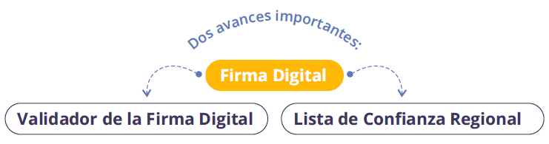
-Facilitación del Comercio
Estudio 245 – relevamiento Estado de Situación VUCE
Iniciativas ALADI – Interoperabilidad VUCES
Certificado de Origen Digital (COD ALADI) - Iniciativa regional 2004
Digitalizar el proceso de certificación de origen en el ámbito de la ALADI
Certificado en papel certificado electrónico 100%
Actualmente se trabaja en la simplificación de los campos - Nueva versión (modelo internacional)
Firma Digital – Resolución 476 Lista de confianza regional (mayo 2023)
ARGENTINA | BOLIVIA | BRASIL | CHILE | COLOMBIA | CUBA | ECUADOR | MÉXICO | PANAMÁ | PARAGUAY | PERÚ | URUGUAY | VENEZUELA

Slide 21
03.
Plan de trabajo 2024

Slide 22
- Plan de Trabajo 2024 – Facilitación del Comercio
El programa de Actividades de la Asociación para el próximo año recoge las conclusiones y sugerencias de las actividades y estudios mencionados y se enfoca en :
✔Realización del Cuarto Encuentro Latinoamericano de los CNFC (mayo) y la reunión de expertos de los Países Miembros de la ALADI.
✔Realización de talleres informativos orientados a distintos temas, atracción de recursos a efectos de elaborar y ejecutar proyectos con impacto regional, utilización de mecanismos y estándares internacionales entre los países miembros, etc.
✔ Generación de instancias virtuales y presenciales para intercambio de experiencias y cooperación entre expertos de los países en las temáticas que resultaron de interés en los eventos 2023.
✔ Actualización del repositorio ARM OEA como herramienta informativa y accesible a través del sitio web ALADI.
✔ Certificado de Origen Digital (COD) - Nueva versión – simplificada
✔ Firma Digital – Resolución 476 Lista de confianza regional
ARGENTINA | BOLIVIA | BRASIL | CHILE | COLOMBIA | CUBA | ECUADOR | MÉXICO | PANAMÁ | PARAGUAY | PERÚ | URUGUAY | VENEZUELA

Slide 23


¡Muchas gracias!
Secretaría General de la ALADI
sgaladi@aladi.org
aladi.org

